Slide 1

新华电脑专修学院

Slide 2
对象
讲师：鲁寒

Slide 3

一、对象的简介
二、自定义对象的创建
三、对象访问语句
四、常用内部对象

Slide 4
对象的简介
NEXT

Slide 5




对象的简介
什么是对象
对象的属性和方法
JavaScript对象的种类

Slide 6

什么是对象
变量
身高
体重
用户名
密码
人
用户
吃饭
睡觉
注册
登录
函数

Slide 7

对象的属性和方法
属性
对象中的变量
对象的两个要素
方法
对象中的函数
01、对象的属性
获取或设置属性语法
对象名.属性名;
对象名["属性名"];
获取属性的值
var name = 用户.用户名;
var pwd = 用户.密码;
var name = 用户["用户名"];
var pwd = 用户["密码"];

Slide 8

设置属性的值
用户.用户名 = "mr";
用户.密码 = "mrsoft";
用户["用户名"] = "mr";
用户用户["密码"] = "mrsoft";
02、对象的方法
调用方法语法
对象名.方法名(参数);
调用对象的方法
用户.注册();
用户.登录();
在JavaScript中，对象就是属性和方法的集合，这些属性和方法也叫做对象的成员。

Slide 9

JavaScript对象的种类
自定义对象
JavaScript对象
内置对象
Math、Date、Array
浏览器对象
document、window

Slide 10
自定义对象的创建
NEXT

Slide 11
自定义对象的创建
直接创建自定义对象
通过自定义函数
创建对象
通过Object对象创建
自定义对象

Slide 12

直接创建自定义对象
语法格式
var 对象名 = {属性名1:属性值1,属性名2:属性值2,属性名3:属性值3......}
var User = {
name:"mr",
pwd:"mrsoft"
}
创建对象User
输出属性值
document.write(User.name);
document.write(User.pwd);
document.write(User['name']);
document.write(User['pwd']);

Slide 13

通过自定义构造函数创建对象
什么是构造函数
创建Date对象
var date=new Date();
function Date(){
……
}
Date对象构造函数

Slide 14
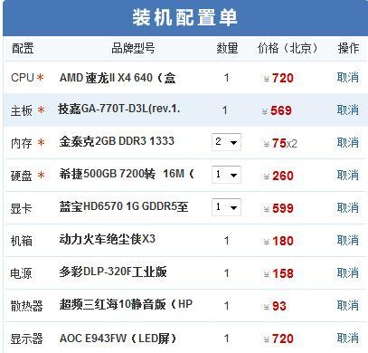

创建的对象
构造函数

Slide 15
function User(name,pwd){
this.name = name;
this.pwd = pwd;
}
定义构造函数
创建对象实例
var user1 = new User("mr","mrsoft");

Slide 16

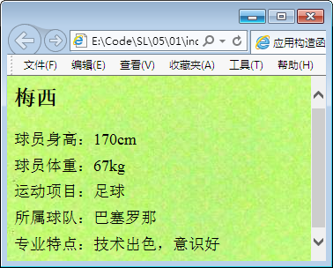
实例
应用构造函数创建一个球员对象，定义构造函数Player()，在函数中应用this关键字初始化对象中的属性，然后创建一个对象实例，最后输出对象中的属性值，即输出球员的身高、体重、运动项目、所属球队和专业特点。

Slide 17
function User(name,pwd){
this.name = name;
this.pwd = pwd;
this.showUserInfo = showUserInfo;
}
function showUserInfo(){
document.write("用户名："+this.name+"<br>");
document.write("密码："+this.pwd+"<br>");
}
var user1 = new User("mr","mrsoft");
user1.showUserInfo();
定义对象的方法
初始化对象的方法
定义方法使用的函数
创建对象实例
输出
用户名：mr
密码：mrsoft
调用方法

Slide 18
function User(name,pwd){
this.name = name;
this.pwd = pwd;
this.showUserInfo = function(){
document.write("用户名："+this.name+"<br>");
document.write("密码："+this.pwd+"<br>");
}
}
var user1 = new User("mr","mrsoft");
user1.showUserInfo();

Slide 19
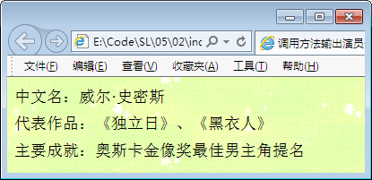
实例
应用构造函数创建一个演员对象Actor，在构造函数中定义对象的属性和方法，通过创建的对象实例调用对象中的方法，输出演员的图片、中文名、代表作品以及主要成就。

Slide 20

prototype属性
prototype属性是JavaScript中所有函数都有的一个属性。该属性可以向对象中添加 属性或方法。
构造函数名
语法格式
object.prototype.name=value
要添加的属性名或方法名
添加属性的值或执行方法的函数

Slide 21
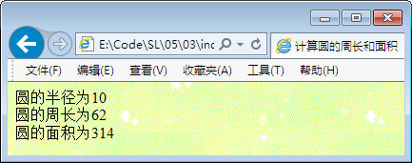
实例
应用构造函数创建一个圆的对象Circle，定义构造函数Circle()，然后应用prototype属性向对象中添加属性和方法，通过调用方法实现计算圆的周长和面积的功能。

Slide 22

通过Object对象创建自定义对象
Object对象是JavaScript中的内部对象，它提供了对象的最基本功能。
语法格式
obj = new Object([value])
赋值为对象的变量名称
任意一种基本数据类型
var user = new Object();
user.name = "mr";
user.pwd = "mrsoft";
document.write("用户名："+user.name+"<br>");
document.write("密码："+user.pwd+"<br>");
输出
用户名：mr
密码：mrsoft

Slide 23
定义对象的方法
var user = new Object();
user.name = "mr";
user.pwd = "mrsoft";
user.showUserInfo = function(){
document.write("用户名："+this.name+"<br>");
document.write("密码："+this.pwd+"<br>");
};
user.showUserInfo();
输出
用户名：mr
密码：mrsoft
创建Object对象时指定参数
var myObj1 = new Object(10);
var myObj2 = new Object("你好JavaScript");
var myObj3 = new Object(true);

Slide 24

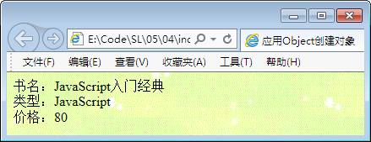
实例
使用Object对象创建自定义对象book，在book对象中定义方法getBookInfo()，在方法中传递3个参数，然后对这个方法进行调用，输出图书信息。

Slide 25



对象访问语句
for...in循环语句
with语句

Slide 26

for…in循环语句
for…in语句用来遍历对象的每一个属性，每次都将属性名作为字符串保存在变量里。
存储对象的所有属性名
指定要遍历属性的对象
for (变量 in 对象) {
语句
}
语法格式
指定循环体
应用for…in语句遍历对象的属性，在输出属性值时一定要使用数组的形式（对象名[属性名]）进行输出，而不能使用“对象名.属性名”这种形式。

Slide 27
with语句
with语句被用于在访问一个对象的属性或方法时避免重复引用指定对象名。
要操作的对象名称
with(对象名称){
语句
}
语法格式
要执行的语句，可直接引用对象的属性名或方法名

Slide 28
常用内部对象
Math对象
Date对象

Slide 29

Math对象
数学常量
Math对象中的属性
数学函数
Math对象中的方法
访问Math对象属性或方法
Math.成员名称

Slide 30

Math对象的属性
属性 | 描述 | 属性 | 描述
E | 自然对数的底数（2.718281828459045） | LOG2E | 以2为底数的e的对数（1.4426950408889633）
LN2 | 2的自然对数（0.6931471805599453） | LOG10E | 以10为底数的e的对数（0.4342944819032518）
LN10 | 10的自然对数（2.3025850994046） | PI | 圆周率常数π（3.141592653589793）
SQRT2 | 2的平方根（1.4142135623730951） | SQRT1_2 | 0.5的平方根（0.7071067811865476）
获取圆周率
获取2的平方根
Math.PI
Math.SQRT2

Slide 31

Math对象的方法
常用方法 | 描述
abs(x) | 返回x的绝对值
pow(x,y) | 返回x对y的次方
min(n1,n2……) | 返回参数列表中的最小值
max(n1,n2……) | 返回参数列表中的最大值
ceil(x) | 返回大于或等于x的最小整数
floor(x) | 返回小于或等于x的最大整数
round(x) | 返回最接近x的整数，即四舍五入
random() | 返回0和1之间的随机数

Slide 32
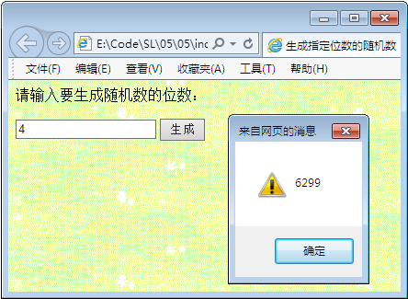
实例
应用Math对象中的方法实现生成指定位数的随机数的功能。

Slide 33



Date对象
创建Date对象
Date对象的属性
Date对象的方法

Slide 34
创建Date对象
语法格式1
dateObj = new Date()
语法格式2
dateObj = new Date(dateVal)
创建的日期对象名
创建的日期对象名
数值或字符串
完整的年份
月份
日期
语法格式3
dateObj = new Date(year, month, date[, hours[, minutes[, seconds[,ms]]]])
小时
分钟
秒数
毫秒数

Slide 35

Date对象的属性
constructor属性
Date对象的属性
prototype属性
constructor属性
constructor属性可以判断一个对象的类型，该属性引用的是对象的构造函数。
语法格式
object.constructor
对象的名称
var newDate=new Date();
if (newDate.constructor==Date)
document.write("日期型对象");
输出
日期型对象

Slide 36

prototype属性
该属性可以为Date对象添加自定义的属性或方法。
语法格式
Date.prototype.name=value
要添加的属性名或方法名
添加属性的值或执行方法的函数
var newDate=new Date();
Date.prototype.mark=newDate.getFullYear();
alert(newDate.mark);
输出
2017

Slide 37
Date对象的方法
获取日期和时间
Date对象中的方法
设置日期和时间
转换为字符串

Slide 38
获取日期和时间的方法
方法 | 说明
getYear() | 从Date对象以两位或4位数字返回年份
getFullYear() | 从Date对象以四位数字返回年份
getMonth() | 从Date对象返回月份(0~11)
getDate() | 从Date对象返回一个月中的某一天(1~31)
getDay() | 从Date对象返回一周中的某一天(0~6)
getHours() | 返回Date对象的小时(0~23)
getMinutes() | 返回Date对象的分钟(0~59)
getSeconds() | 返回Date对象的秒数(0~59)
getMilliseconds() | 返回Date对象的毫秒(0~999)
getTime() | 返回1970年1月1日午夜至指定时间的毫秒数

Slide 39

var date = new Date();
alert("现在是："+date.getMonth()+"月");
var date = new Date();
alert("现在是："+(date.getMonth()+1)+"月");
正确的程序

Slide 40
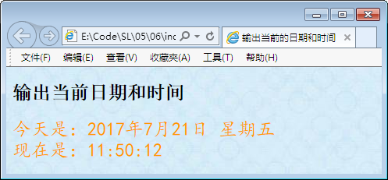
实例
应用Date对象中的方法获取当前的完整年份、月份、日期、星期、小时数、分钟数和秒数，将当前的日期和时间分别连接在一起并输出。

Slide 41
设置日期和时间的方法
方法 | 说明
setYear() | 设置 Date 对象中的年份(两位或四位数字)
setFullYear() | 设置 Date 对象中的年份(四位数字)
setMonth() | 设置 Date 对象中月份(0~11)
setDate() | 设置 Date 对象中月的某一天(1~31)
setHours() | 设置 Date 对象中的小时(0~23)
setMinutes() | 设置 Date 对象中的分钟(0~59)
setSeconds() | 设置 Date 对象中的秒钟(0~59)
setMilliseconds() | 设置 Date 对象中的毫秒(0~999)
setTime() | 使用毫秒数设置日期和时间

Slide 42
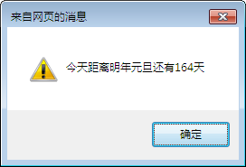
实例
应用Date对象中的方法获取当前日期距离明年元旦的天数。

Slide 43
转换为字符串的方法
方法 | 说明
toString() | 把Date对象转换为字符串
toTimeString() | 把Date对象的时间部分转换为字符串
toDateString() | 把Date对象的日期部分转换为字符串
toLocaleString() | 根据本地时间格式，把Date对象转换为字符串
toLocaleTimeString() | 根据本地时间格式，把Date对象的时间部分转换为字符串
toLocaleDateString() | 根据本地时间格式，把Date对象的日期部分转换为字符串

Slide 44

总结
对象简介
创建自定义对象的3种方法
对象
两种对象访问语句
两种常用内部对象

